Slide 1

Giovani
Alessandro ROSINA
Docente demografia, Università Cattolica di Milano
Coordinatore Osservatorio giovani, Istituto Toniolo

Slide 2
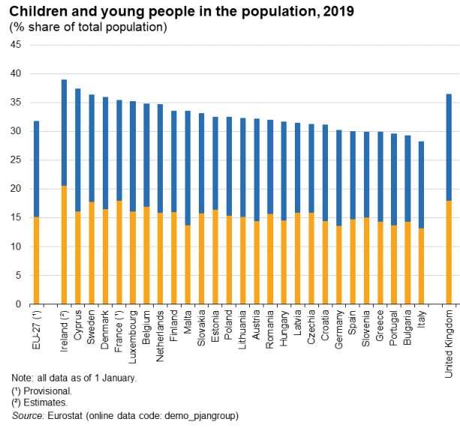
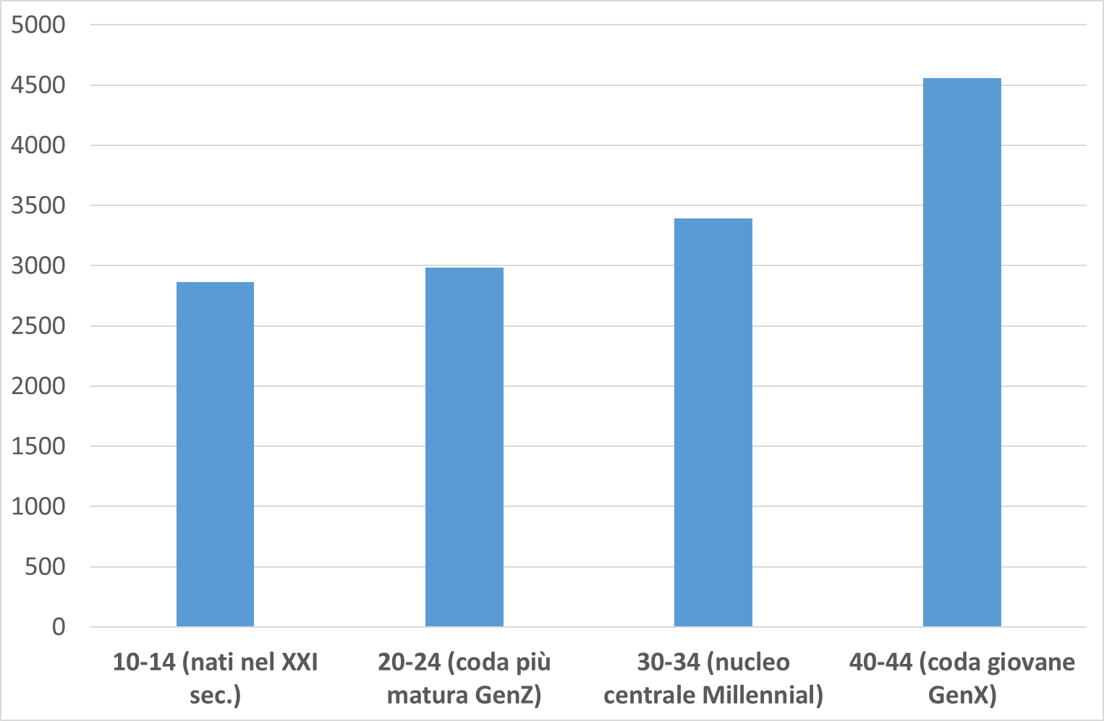
IL PARADOSSO DEL «DEGIOVANIMENTO»
QUANTITATIVO E QUALITATIVO
Popolazione italiana in specifiche classi di età
(dati in migliaia)
Fonte: elaborazione dati Istat

Slide 3
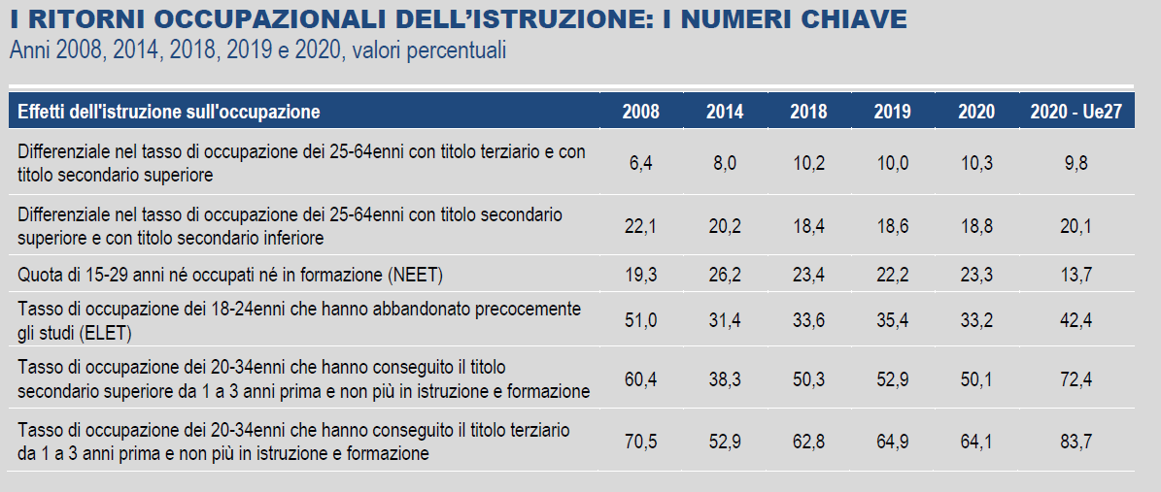
Giovani 18-24 anni che non hanno titoli scolastici superiori alla licenza media, non sono in possesso di qualifiche professionali ottenute in corsi con durata di almeno 2 anni e non frequenta né corsi scolastici né attività formative
Strategia europea 2020: target =10%: 9,9% raggiunto in media europea nel 2020 e poi ulteriormente sceso a 9,1 nel 2021, ma in Italia ancora lontano ...
In Italia sono cresciuti nell’anno dell’arrivo della pandemia da 13,3% del 2019 a 14,2% e tornano a scendere nel 2021 12,7%
Ampie diseguaglianze territoriali: valori più elevati si trovano nel Mezzogiorno (18,5%) – in particolare in Sicilia 21,2%, Puglia 17,6%), più bassi in Nord-est (9,6%) e Prov.aut. Trento (8,8%)

Slide 4
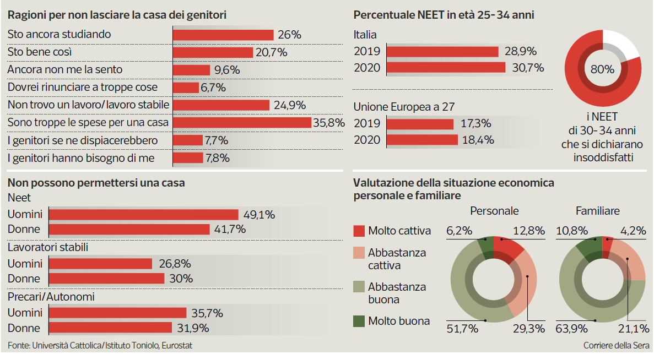
IMPATTO DELLA PANDEMIA: sui progetti dei giovani

Slide 5
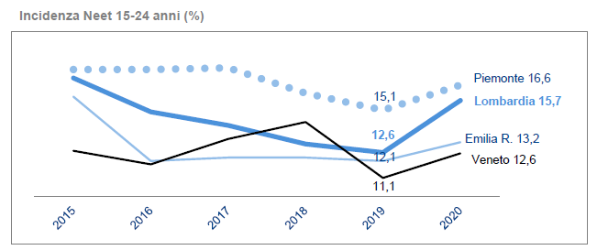
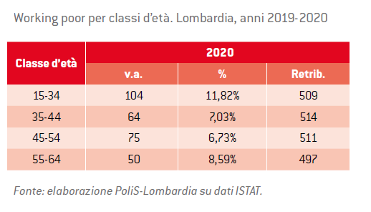
Fonte: Assolombarda

Slide 6
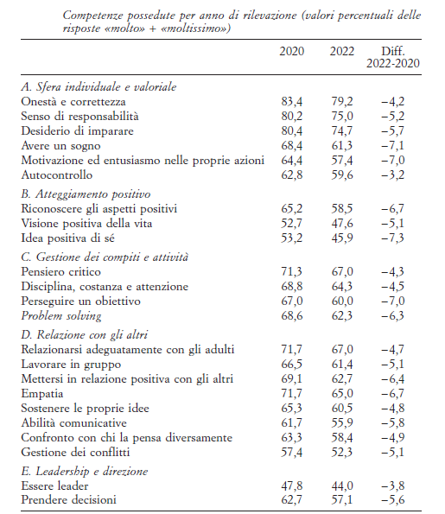
La lunga emergenza sanitaria (con le sue restrizioni e complicazioni relative alla scuola, alle relazioni, al lavoro, alle scelte di vita) ha lasciato segni pesanti.
Ha eroso in modo marcato le risorse positive interne e le competenze sociali in tutte le dimensioni.
A diminuire (2022 su 2020) è in particolare:
chi afferma di avere (“molto” o “moltissimo”) una “Idea positiva di sé” (da 53,3% a 45,9%),
chi ha “Motivazione ed entusiasmo nelle proprie azioni” (da 64,5% a 57,4%).
chi sa “Perseguire un obiettivo” (da 67,0 a 60,0).
Da un lato necessità di rispondere a esperienza negativa collettiva con esperienze personali positive,
d’altro lato ancor più difficile intercettazione e ingaggio
(«ghosting generation»?)

Slide 7


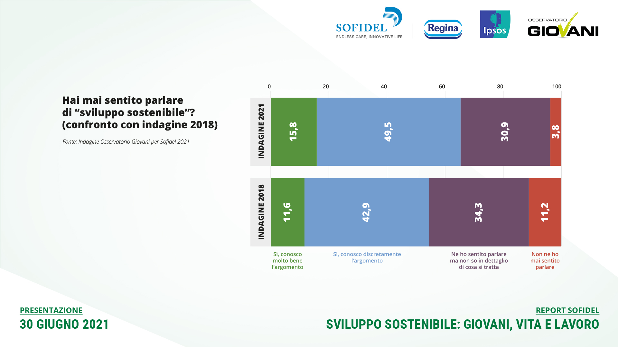
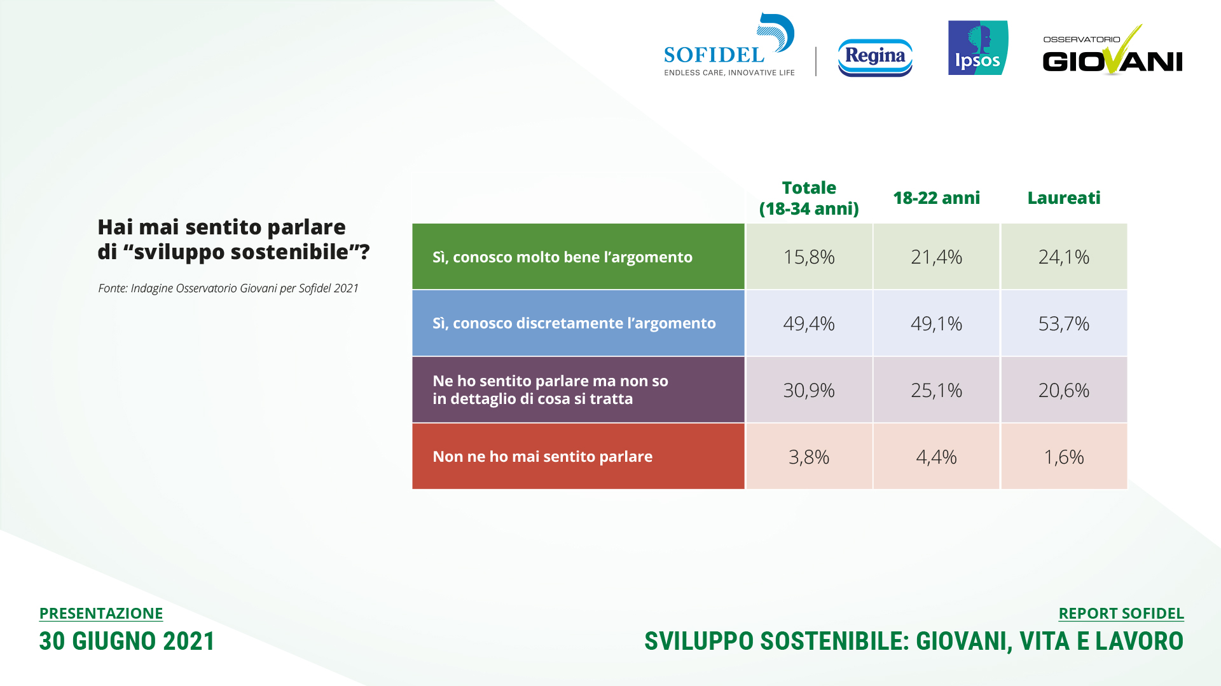

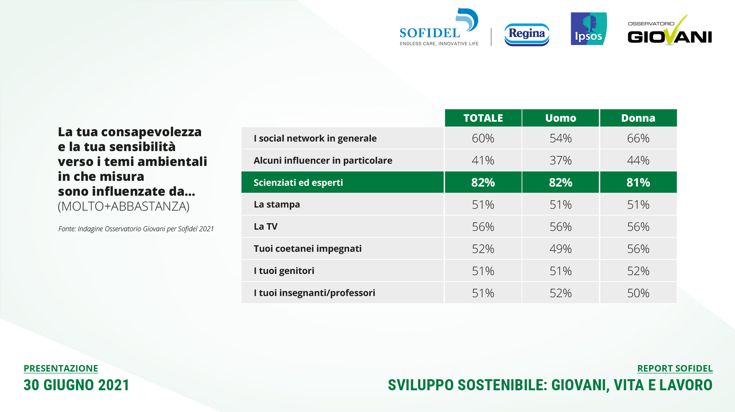


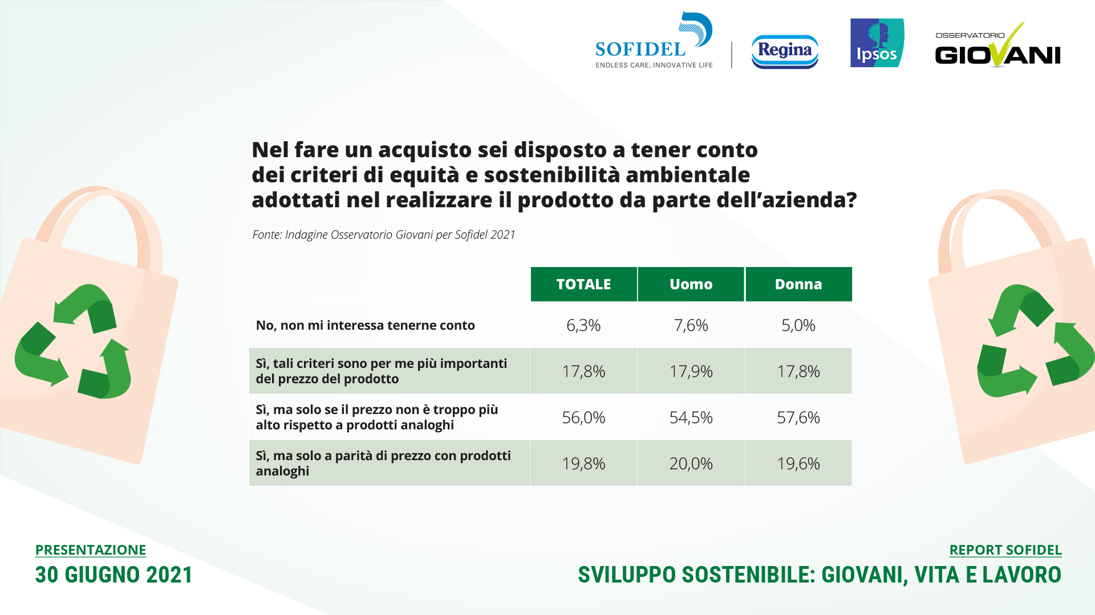
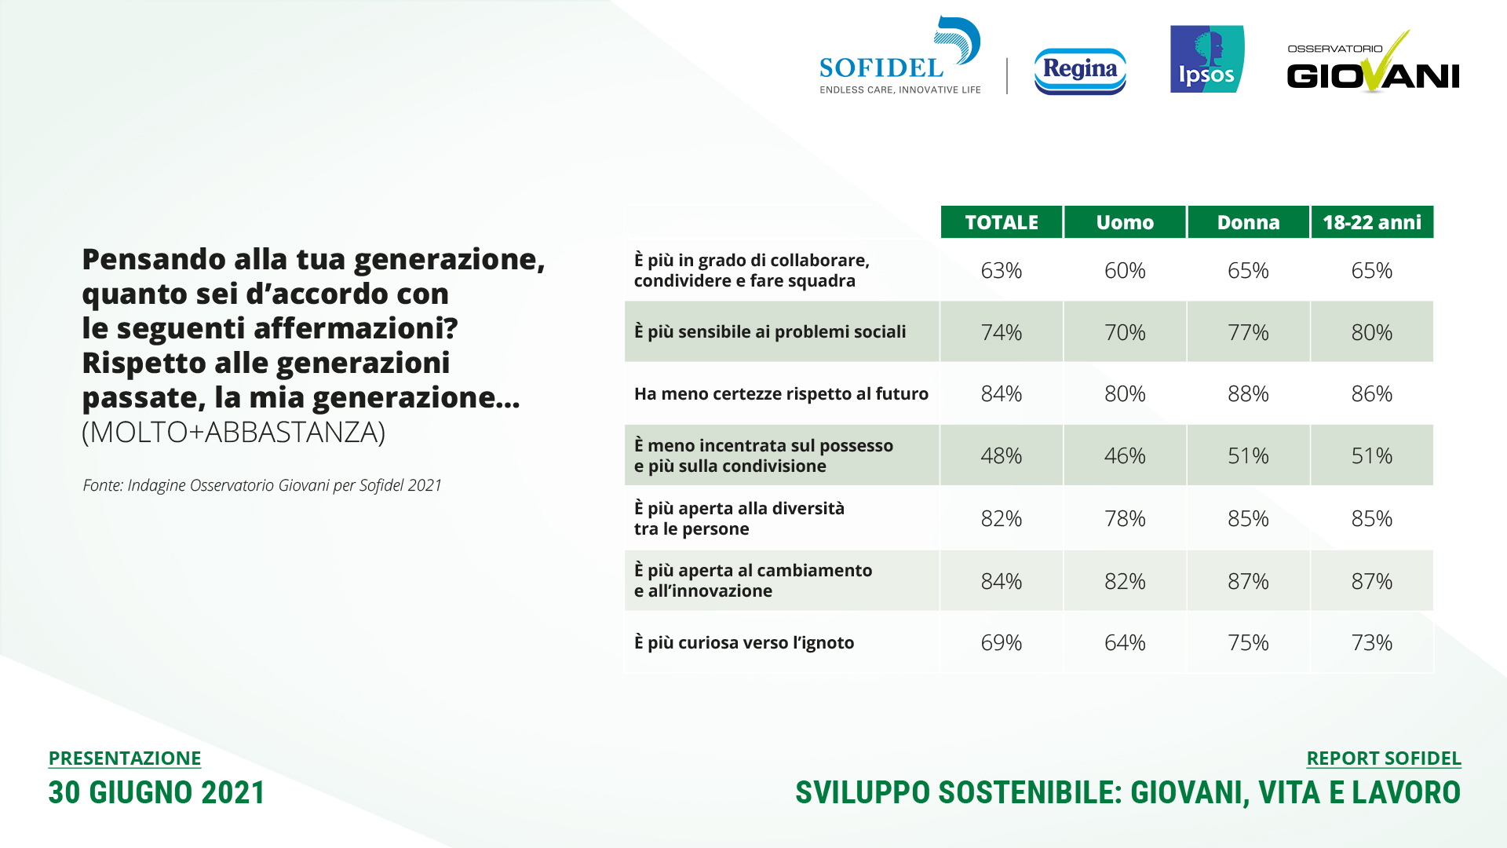

Slide 8
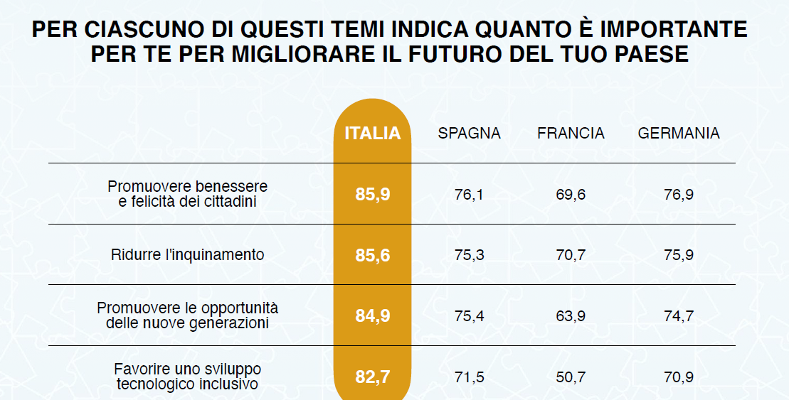


Slide 9
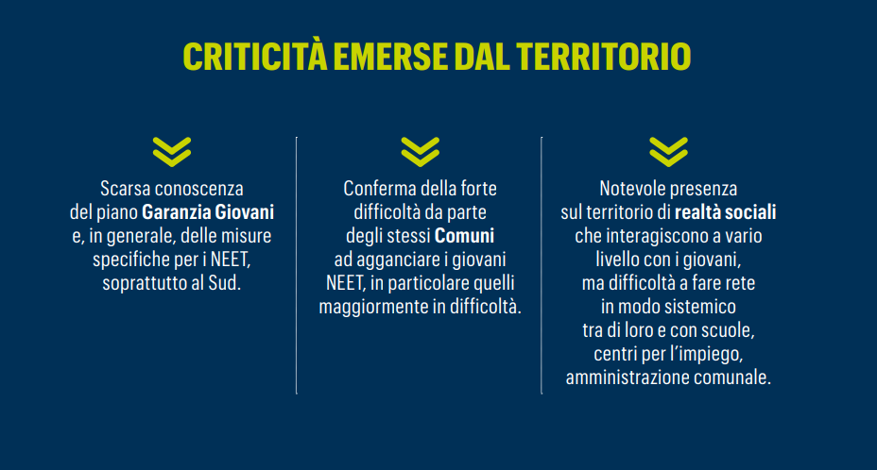


Slide 10
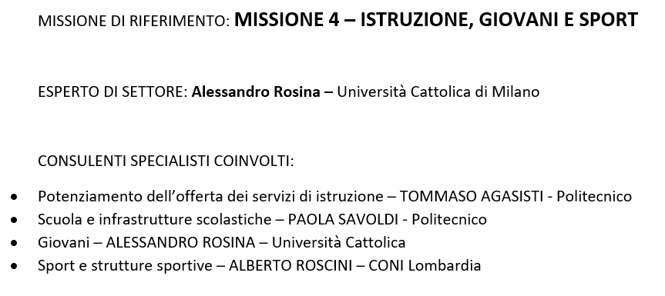

Slide 11
Rapporto Lombardia 2021 (Polis Lombardia)
Con impatto della pandemia “è cresciuto il divario tra le generazioni sia dal punto di vista demografico sia delle fragilità economiche e sociali nelle diverse fasce d’età e nelle condizioni di vantaggio/svantaggio”.
“è cresciuto il divario tra chi (soggetti e territori) ha accesso a servizi sanitari, sociali ed educativi di qualità e quelli che ne sono privi”.
“con il PNRR torna di attualità il tema della governance delle politiche pubbliche (legate soprattutto alla gestione degli investimenti) e della loro efficacia”.
(“Introduzione. Un New Normal ancora da costruire”, pp. 13 e 15-16).

Slide 12
OPPORTUNITA’ DELLA PROGRAMMAZIONE
Nel PNRR attenta descrizione dei fattori critici che caratterizzano oggi la situazione del sistema educativo del nostro Paese, tra i quali:
(i) carenze strutturali nell’offerta di servizi di educazione e istruzione primarie;
(ii) gap nelle competenze di base, alto tasso di abbandono scolastico e divari territoriali;
(iii) skills mismatch tra istruzione e domanda di lavoro.
Tra le maggiori misure anche potenziamento delle politiche attive: programma GOL (Garanzia Occupabilità dei Lavoratori), varo Piano per le nuove competenze, rafforzamento del sistema duale.
La Legge di Bilancio 2022 ha stanziato fondi dedicati all’istituzione di servizi per i giovani nei Centri per l’Impiego (CPI). Grazie a questi fondi, “si creeranno Sportelli Giovani in tutti i CPI con competenze e professionalità specifiche per accogliere i giovani NEET e gestirne le eventuali situazioni di disagio sociale e/o psicologico. In questo modo tali figure, oltre ad accogliere i giovani, potranno indirizzarli in modo più efficace verso le risorse locali più adatte alla loro situazione e potranno fare rete con gli enti pubblici e privati della formazione, con i servizi sociali e con il tessuto produttivo del territorio”.
La Legge Regionale 31 marzo 2022, n. 4 “La Lombardia è dei giovani” contiene indicazioni e proposte in coerenza con tale quadro.

Slide 13
CONTENUTI EMERSI DAI LABORATORI MULTILIVELLO
In generale è condivisa consapevolezza che molto del successo dipende dall’integrazione con le politiche attive sul territorio, favorendo la cooperazione tra pubblico, privato e rete sociale.
INFORMAZIONE: va migliorata l’informazione su servizi e strumenti disponibili.
FORMAZIONE OPERATORI: vanno rafforzate le competenze degli operatori, degli educatori, di tutti coloro che svolgono una attività di formazione e inserimento dei giovani nel mondo del lavoro; il rafforzamento delle competenze dei giovani chiama in causa prima di tutto le competenze di chi li forma e li orienta.
CAPACITÀ DI INTERCETTAZIONE, INTERAZIONE E INGAGGIO: servono approcci e tipologie di accesso diversificate per poter intercettare diverse tipologie di target, e in particolare chi rimane spesso escluso da opportunità e percorsi universalistici.

Slide 14
PRINCIPALI PROPOSTE / 1
Attivazione di percorsi integrati di orientamento scolastico e professionale e di contrasto all’abbandono, in collaborazione con Regione Lombardia, Polis e Ufficio Scolastico Regionale.
Valorizzazione di “Talent hub”, la Piattaforma Regionale Orientamento come strumento per strutturare nei territori Centri di competenza collegati in rete, a disposizione di giovani, famiglie, aziende, scuole, Comuni e Ambiti territoriali.
Collaborazione con Regione e con la Rete regionale ITS-IFTS per diffusione e promozione dei percorsi formativi proposti e realizzati nei territori.
Collaborazione con Associazioni di categoria per raccordo con il sistema produttivo, per analisi dati e diffusione bisogni occupazionali.

Slide 15
PRINCIPALI PROPOSTE / 2
Collaborazione tra Regione e ANPAL Servizi per potenziare sul territorio i servizi delle politiche attive, con operatori qualificati in grado di interagire con i giovani e proporre percorsi personalizzati coerenti anche con le specificità del territorio.
Favorire una continua interazione, condivisione di informazioni e di iniziative integrate tra Centri per l’impiego, scuole, Informagiovani (e la rete sociale coordinata), sia tra esse che in relazione con aziende sul territorio. Si tratta infatti di interlocutori cruciali per una transizione scuola-lavoro di successo di cui beneficia poi tutto il territorio.
Attuazione della Legge Regionale 31 marzo 2022, n. 4 “La Lombardia è dei giovani”, con particolare attenzione agli artt. 3 (Funzioni dei Comuni) e 6 (Rete regionale dei servizi Informagiovani).
Avvio di un percorso che renda strutturale il processo di monitoraggio e valutazione di impatto.
Notes:
Rilancio e diffusione in tutti i territori dei servizi Informagiovani, facendoli diventare solido punto di riferimento di una rete ampia di realtà che operano sul territorio e di coordinamento delle iniziative locali che interessano e coinvolgono i giovani stessi.

